Slide 1


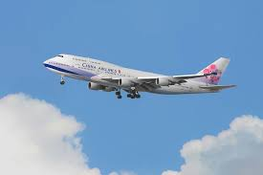
PEMERIKSAAN SARANA PENGANGKUT UDARA / PLANZOEKING
A
B
C
PENINDAKAN I
KANWIL DJBC BALI, NTB DAN NTT
PENINGKATAN KOMPETENSI PEGAWAI
APRIL 2024

Slide 2
GAMBARAN UMUM
PEMERIKSAAN SARANA PENGANGKUT UDARA / PLANZOEKING
A
B
C
DASAR HUKUM
PENGERTIAN KEPABEANAN
KEWENANGAN
SISTEMATIKA PEMERIKSAAN SARANA PENGANGKUT

Slide 3




DASAR HUKUM :
Undang-Undang No. 10 tahun 1995 Tentang Kepabeanan Sebagaimana telah diubah dengan Undang-Undang No. 17 Tahun 2006.
A
B
C
Peraturan Pemerintah No. 21 Tahun 1996 Tentang Penindakan Di Bidang Kepabeanan
Peraturan Menteri Keuangan No. 203/PMK.04/2017 Tentang Ketentuan Ekspor dan Impor Barang yang Dibawa oleh Penumpang dan Awak Sarana Pengangkut.
Peraturan Menteri Keuangan No. 158/PMK.04/2017 Tentang Tatalaksana Penyerahan Pemberitahuan Rencana Kedatangan Sarana Pengangkut, Manifes Kedatangan Sarana Pengangkut dan Manifes Keberangkatan Sarana Pengangkut.
Perdirjend BC : P-17/BC/2020 pasal 43 ayat (1) tentang Pemeriksaan sarana pengangkut dilaksanakan:
terhadap sarana pengangkut dan/atau barang yg berada di atasnya pada saat
Kedatangan, pengangkutan dan/atau keberangkatan

Slide 4


DASAR KETENTUAN PEMERIKSAAN :
KEWENANGAN
A
B
C
Untuk pemenuhan kewajiban pabean berdasarkan undang-undang ini Pejabat Bea Dan Cukai berwenang untuk MENGHENTIKAN DAN MEMERIKSA sarana pengangkut serta barang diatasnya.
Pasal 90 ayat (1)
UU RI No 17 tahun 2006 tentang perubahan atas UU no 10 tahun 1995 tentang Kepabeanan
Bertujuan :
Untuk pengawasan dan dipatuhinya peraturan perundang-undangan yang pelaksanaannya dibebankan kepada DJBC dan hanya DILAKUKAN SECARA SELEKTIF.
Pasal 3 ayat (3)
UU RI No 17 tahun 2006 tentang perubahan atas UU no 10 tahun 1995 tentang Kepabeanan

Slide 5
DASAR KETENTUAN PEMERIKSAAN :
KEWENANGAN
Pasal 82 ayat (2)
UU RI No 17 tahun 2006 tentang perubahan atas UU no 10 tahun 1995 tentang Kepabeanan
A
B
C
Pengangkut atas permintaan pejabat bea dan cukai wajib menunjukkan semua dokumen pengangkutan serta pemberitahuan pabean yang diwajibkan.
Perdirjend BC : P-17/BC/2020 Pasal 42
Pejabat Bea dan Cukai melakukan pemeriksaan terhadap sarana pengangkut barang, surat/dokumen/catatan, bangunan /tempat dan /atau badan, dalam rangka mencari dan menemukan dugaan pelanggaran.
Perdirjend BC : P-17/BC/2020 pasal 21 ayat (1) Tentang Tata laksana Pengawasan di Bidang Kepabeanan dan cukai pasal 21 ayat (1) menyatakan unit penindakan dan unit patroli laut melakukan kegiatan penindakan untuk mencegah, mencari dan menemukan suatu peristiwa yang diduga sebagai pelanggaran dengan tahapan :
Penelitian Pra-Penindakan
Penentuan Skema Penindakan
Pelaksanaan Penindakan
Penentuan Hasil Penindakan

Slide 6
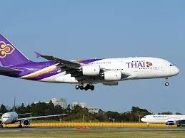
RENCANA KEDATANGAN SARANA PENGANGKUT (RKSP)
Pasal 7A ayat (1) UU no 17 tahun 2006 tentang Perubahan atas UU no 10 tahun 1995 tentang Kepabeanan
A
B
C
PENGANGKUT
Datang dari luar daerah pabean / luar negeri
Dari LDP
Pasal 4 ayat (1) point a dan b
Permen no 158/PMK.04/2017 tentang Tatalaksana Penyerahan RKSP,Manifest Kedatangan SP dan Keberangkatan SP
yang mengangkut Barang impor, Barang ekspor dan/atau barang asal Daerah Pabean yang diangkut ke dalam Daerah Pabean lainnya melalui luar Daerah Pabean
Dari DDP
menyerahkan pemberitahuan Rencana Kedatangan Sarana Pengangkut (RKSP) di setiap Kantor Pabean yang akan disinggahi
Wajib

Slide 7
SISTEMATIKA PEMERIKSAAN SARANA PENGANGKUT UDARA
A
B
C
1.
SEBELUM PEMERIKSAAN
INTELIJEN
SAAT PEMERIKSAAN
PENINDAKAN / PEMERIKSAAN
2.
SETELAH PEMERIKSAAN
ADMINISTRASI LAPORAN
3.

Slide 8
SEBELUM PEMERIKSAAN SARANA PENGANGKUT UDARA
A
B
C
PENGUMPULAN DATA
INTELIJEN
PENGOLAHAN DATA
NPP
HIGH RISK
KLASIFIKASI DATA
HIGH VALUE GOODS
LOW RISK

Slide 9
SAAT PEMERIKSAAN SARANA PENGANGKUT
UNIT PENINDAKAN
A
B
C
PATROLI
PENGHENTIAN
PEMERIKSAAN
PENEGAHAN
PENYEGELAN

Slide 10
DOKUMEN -DOKUMEN
A
B
C
DIBAWA OLEH PETUGAS:
-Surat Tugas
-Berita Acara Pemeriksaan
-Segel
-Berita Acara Penyegelan
-Berita Acara SerahTerima
DISIAPKAN OLEH AIRLINES:
-General Declaration
-Manifest Penumpang
-Manifest Cargo

Slide 11
INTERNAL CONSPIRACY
A
B
C
Upaya penyelundupan dengan cara menyembunyikan barang selundupan di pesawat udara biasanya membutuhkan sedikitnya dua orang atau lebih untuk menjalankannya.
Adapun orang-orang yang mungkin menjadi konspiratornya bisa siapa saja, oleh karena itu petugas harus mengerti siapa saja yang bekerja disekitar pesawat

Slide 12
Pihak-pihak yang terdapat di sekitar pesawat
A
B
C
DALAM PESAWAT
-Penumpang
-Cabin Crew (Pramugari, Pramugara)
-Pilot
-Cleaning Service
-Catering Service
LUAR PESAWAT
-Aviation Security
-TeknisiPesawat
-Ground Marshall
-Baggage Service
-Refuel Truck
-Lavatory Service
-Tow Truck
-Mobile PassangerStair
-Ground handling crew
-Catering Truck

Slide 13
BRIEFING
Berdasarkan informasi yang didapat dari unit intelijen, unit penindakan melaksanakan briefing kesiapan pelaksanaan planezoeking
A
B
C

Slide 14
PERSIAPAN SEBELUM PEMERIKSAAN
1.
A
MENGETAHUI KONFIGURASI PESAWAT
Dengan mengetahui jenis pesawat dan bagian mana yang harus diperiksa, anda dapat membagi pesawat menjadi beberapa daerah pemeriksaan yang dapat ditangani dan diserahkan kepada anggota tim
MEMBENTUK TIM PEMERIKSAAN PESAWAT UDARA
3.
MENGIDENTIFIKASI ALAT DAN PERLENGKAPAN
Secara umum peralatan dan perlengkapan yang digunakan untuk mendukung pemeriksaan meliputi perlengkapan personal dan perlengkapan kelompok (tim)
MEMBENTUK TIM PEMERIKSAAN PESAWAT UDARA
B
C
2.
MEMBENTUK TIM PEMERIKSAAN PESAWAT UDARA
Pertimbangkan jumlah tim yang diperlukan untuk melaksanakan rencana pemeriksaan, jumlah anggota yang akan ditugaskan pada tiap-tiap tim, kemampuan dibidang mesin yang diperlukan, kemampuan bekerja didalam tekanan, kemampuan fisik serta pengalaman
MEMBENTUK TIM PEMERIKSAAN PESAWAT UDARA
4.
MENGIDENTIFIKASI PROSEDUR OPERASI
Harus mengerti terlebih dahulu hal-hal yang perlu diperhatikan terkait pemeriksaan panel-panel ataupun tempat lainnya yang berada di pesawat udara, mengingat instrument pesawat udara khususnya alat navigasi yang sangat kompleks dan berbahaya dalam segi keselamatan
MEMBENTUK TIM PEMERIKSAAN PESAWAT UDARA

Slide 15
5.
A
KOORDINASI PELAKSANAAN PEMERIKSAAN PESAWAT
Berkoordinasi dengan memberitahu kepada agen pesawat yang bersangkutan tentang maksud melakukan pemeriksaan sarana pengangkut. Melakukan pengarahan singkat kepada anggota tim untuk menyampaikan secara jelas pembagian tugas dan area pemeriksaan kepada masing-masing tim agar proses pemeriksaan sarana pengangkut dapat terlaksana dengan efektif dan efisien
B
C

Slide 16
TATA CARA PEMERIKSAAN SARANA PENGANGKUT UDARA
KASI P2
Menerbitkan Sprint ->tugas pemeriksaan pesawat
A
B
C
TIM PEMERIKSAAN
Melakukan persiapan -> a. Jenis & bagian pesawat. b. Bagi tim. c. Siapkan alat & kelengkapan
Wajib memakai PDH
Koordinasi dengan agen / perwakilan pesawat -> engineer/groundhandling dampingi tim
>2 orang yg periksa
Temui Pilot/ASP -> tunjuk Sprint -> menjelaskan maksud
Wawancara singkat
Periksa secara sistematis
Meminta ASP/perwakilan untuk menyaksikan
Membuat BA -> ttd Ketua Tim + 1 anggota -> ttd perwakilan
Jika ada pelanggaran -> sesuai prosedur penindakan
Jika tdk ada pelanggaran -> lanjutkan
Melaporkan kepada Kasi P2
KASI P2
Menerima laporan hasil pelaksanaan pemeriksaan dan menyerahkannya kepada staf seksi P2 untuk ditatausahakan

Slide 17
ADMINISTRASI PELAPORAN
A
B
C
Mengacu kepada Peraturan Direktur Jenderal Bea dan Cukai Nomor Per-17/BC/2020 tentangTatalaksana Pengawasan, setiap kegiatan pengawasan harus disertai dengan administrasi pelaporan.
Administrasi pelaporan meliputi pembuatan :
Surat Perintah (SPRIN)
Berita Acara Pemeriksaan (BAP) dan
Laporan Pelaksanaan Tugas Penindakan (LPTP).

Slide 18
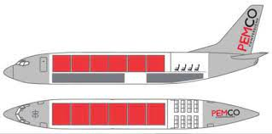
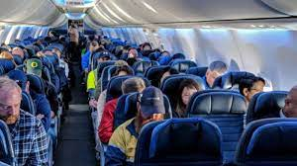
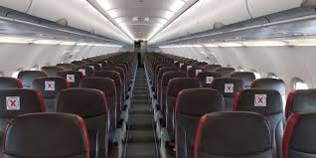
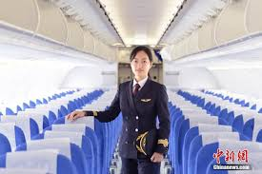
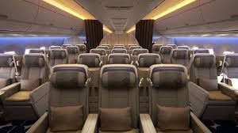
KONFIGURASI PESAWAT UDARA
A
B
C

Slide 19
A
B
C

Slide 20
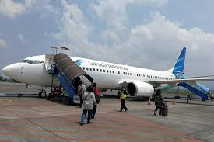


Formulasi Pemeriksaan Pesawat
A
B
C

Slide 21
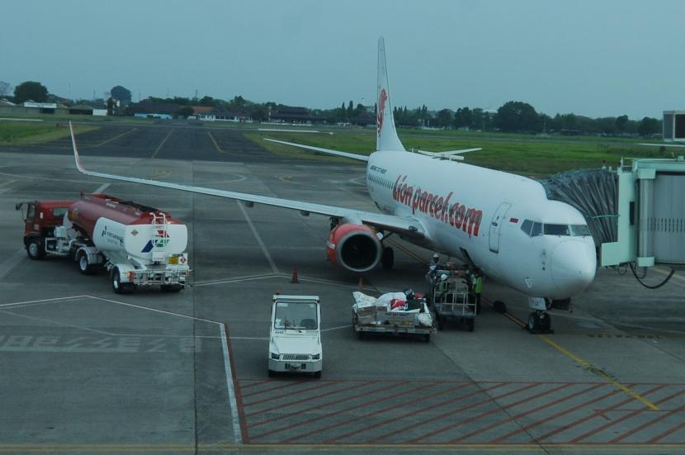
A
B
C

Slide 22
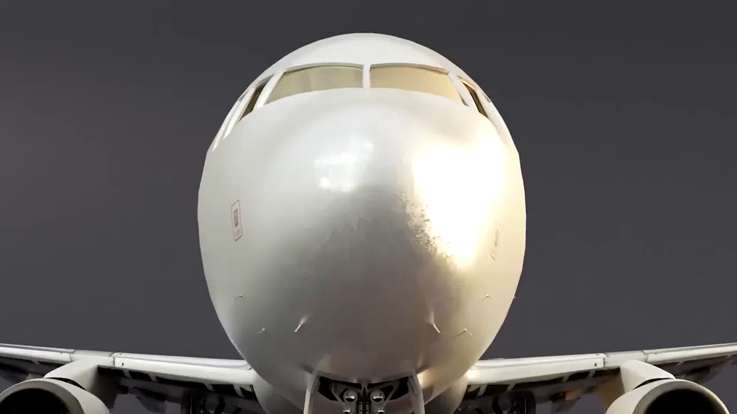
BAHAYANYA ENGINE PESAWAT
A
B
C

Slide 23
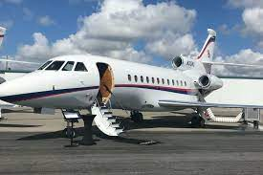
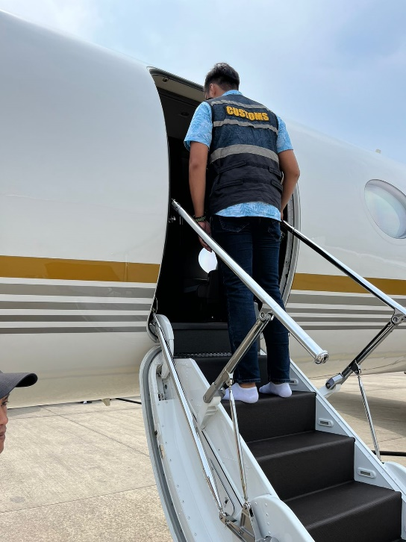
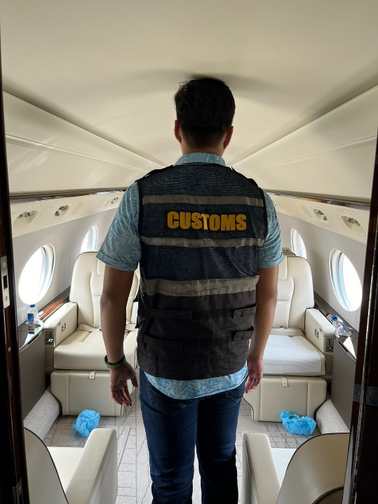
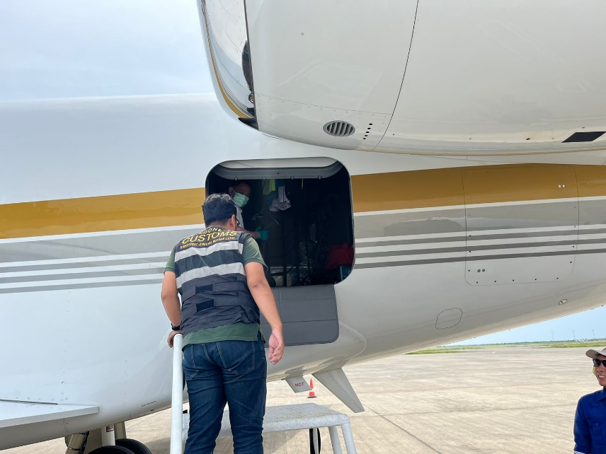
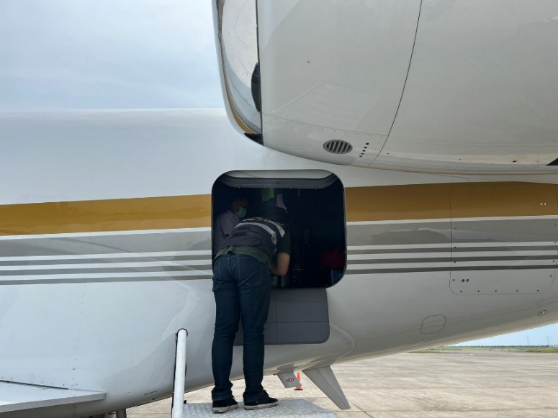
Pemeriksaan Pesawat Private Jet
A
B
C

Slide 24
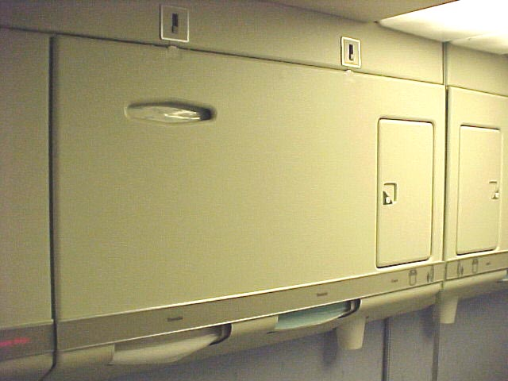
Pemeriksaan Bagian Belakang
A
B
C
Tempat Penyimpanan di Toilet

Slide 25
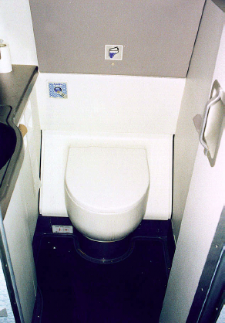
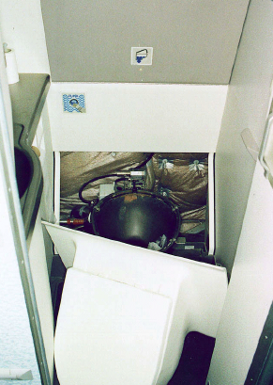
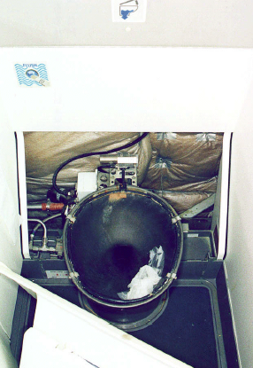
Pemeriksaan Bagian Belakang
A
B
C
Toilet

Slide 26
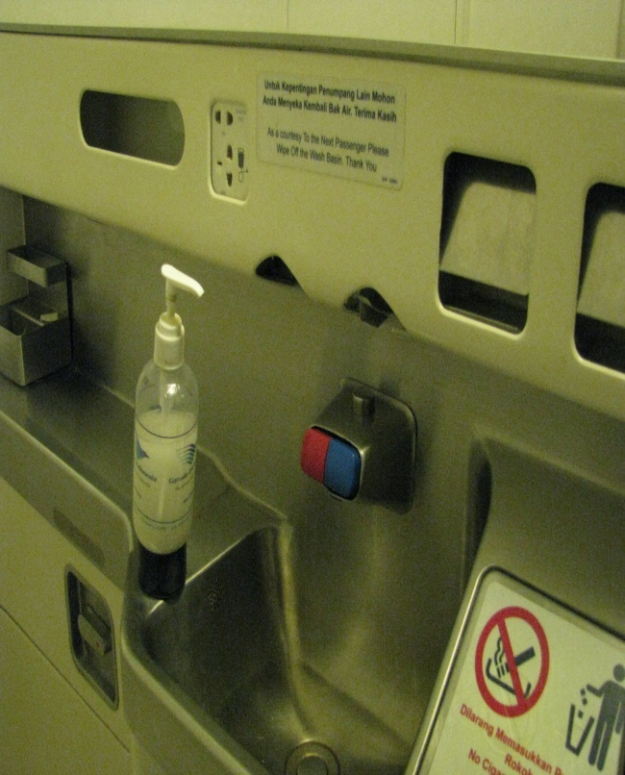
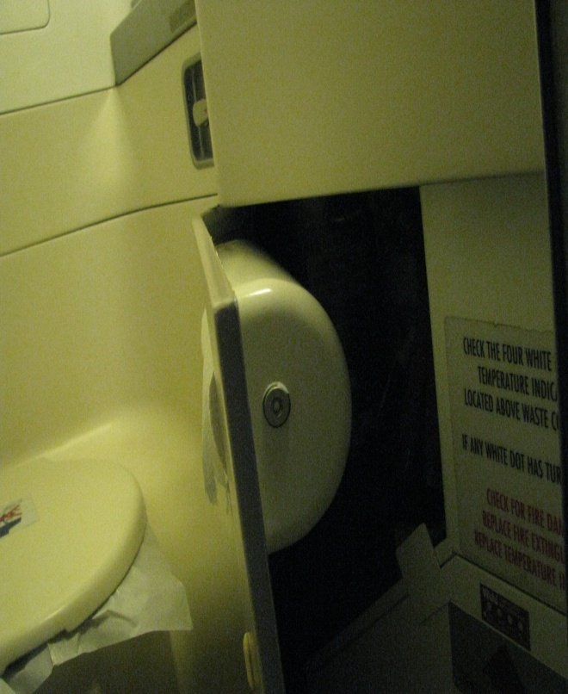
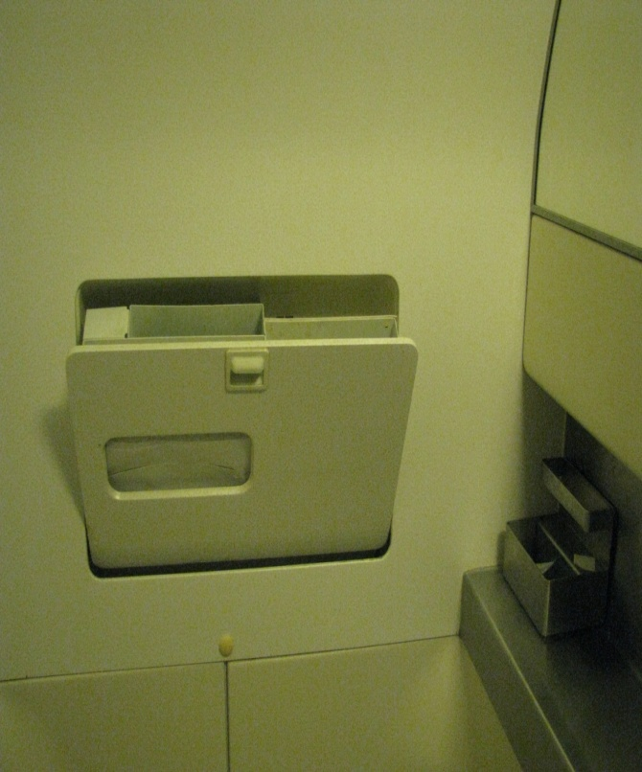
Pemeriksaan Bagian Belakang
A
B
C
Toilet

Slide 27
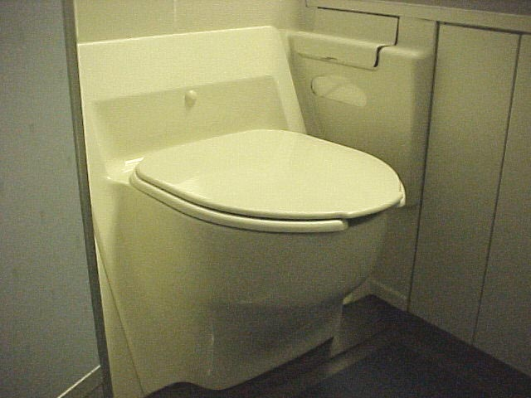
Pemeriksaan Bagian Belakang
A
B
Retaining Lip
C
Pull Out Retaining Catches

Slide 28
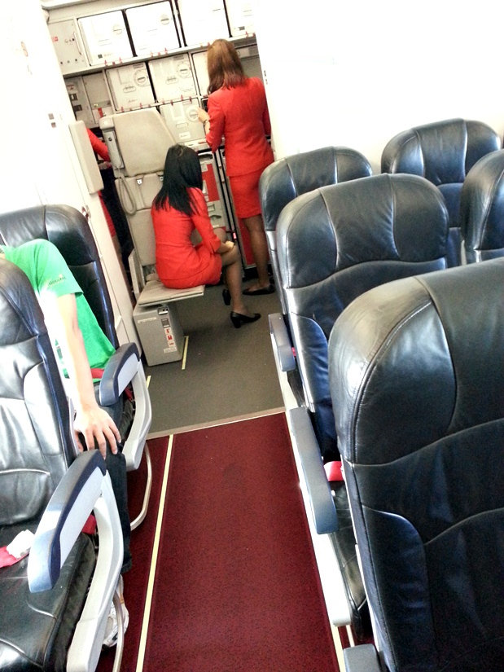
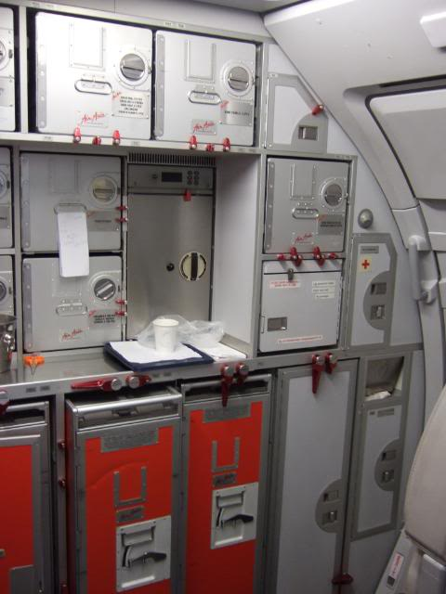
Pemeriksaan Bagian Belakang
A
B
C
Ruang Konsumsi

Slide 29
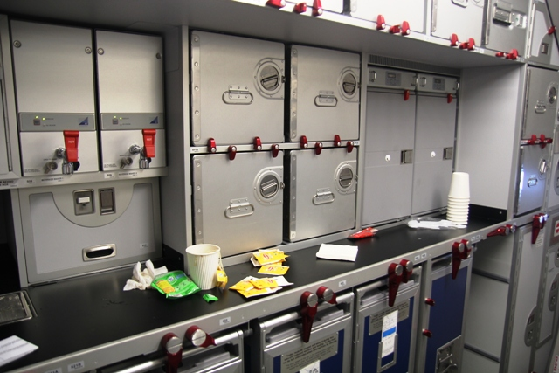
Pemeriksaan Bagian Belakang
A
B
C
RUANG KONSUMSI

Slide 30
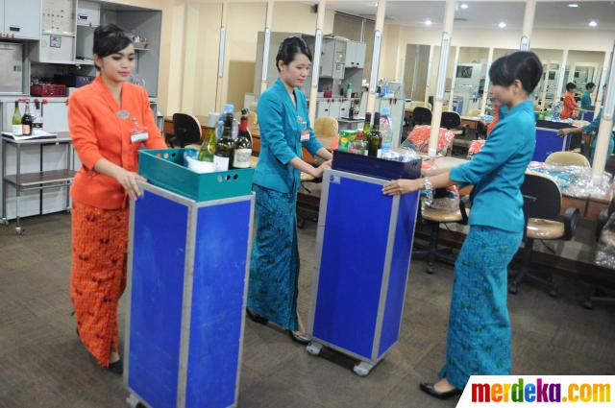
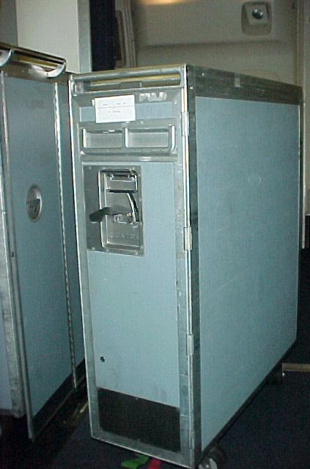
Pemeriksaan Bagian Belakang
A
B
C
Kereta Makanan

Slide 31
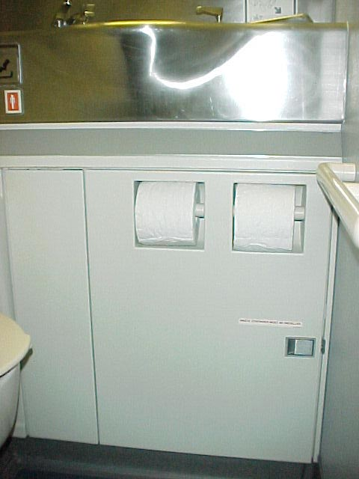
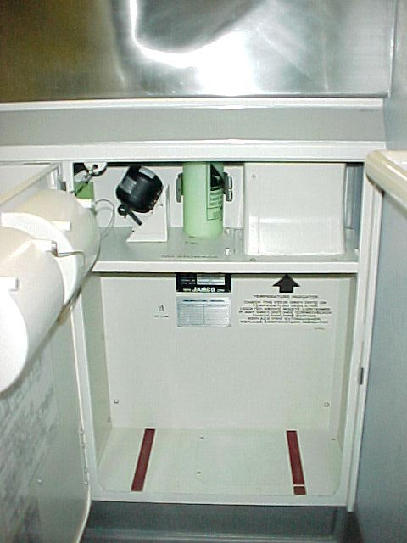
Pemeriksaan Bagian Belakang
A
B
C
Panel Air Panas

Slide 32
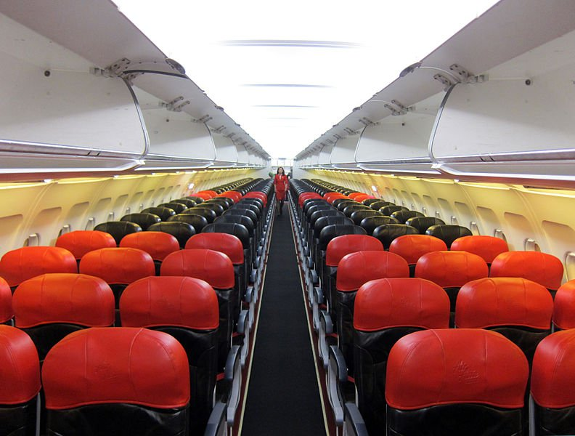
Pemeriksaan Bagian Tengah
A
B
C
Ruangan Areal Penumpang

Slide 33
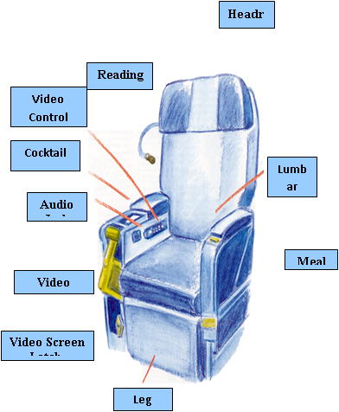
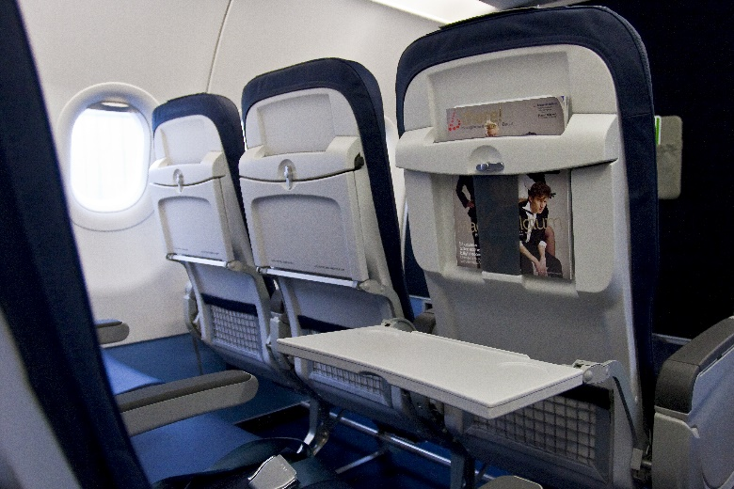
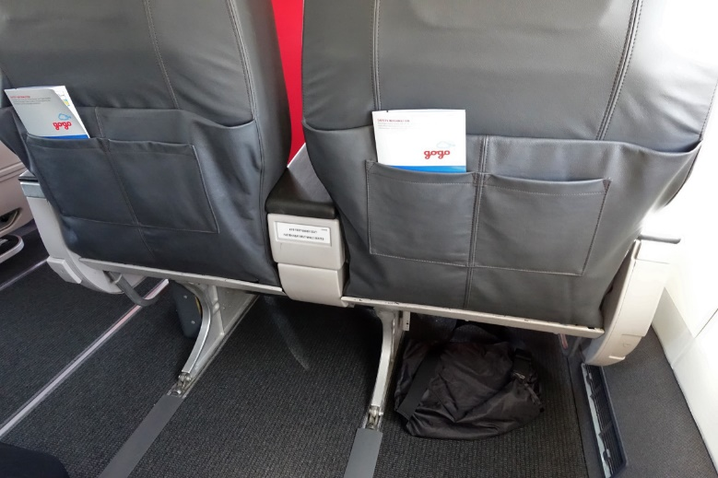
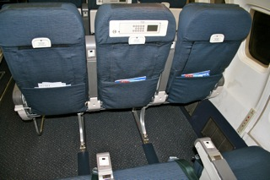
Pemeriksaan Bagian Tengah
A
B
C
KURSI PENUMPANG

Slide 34
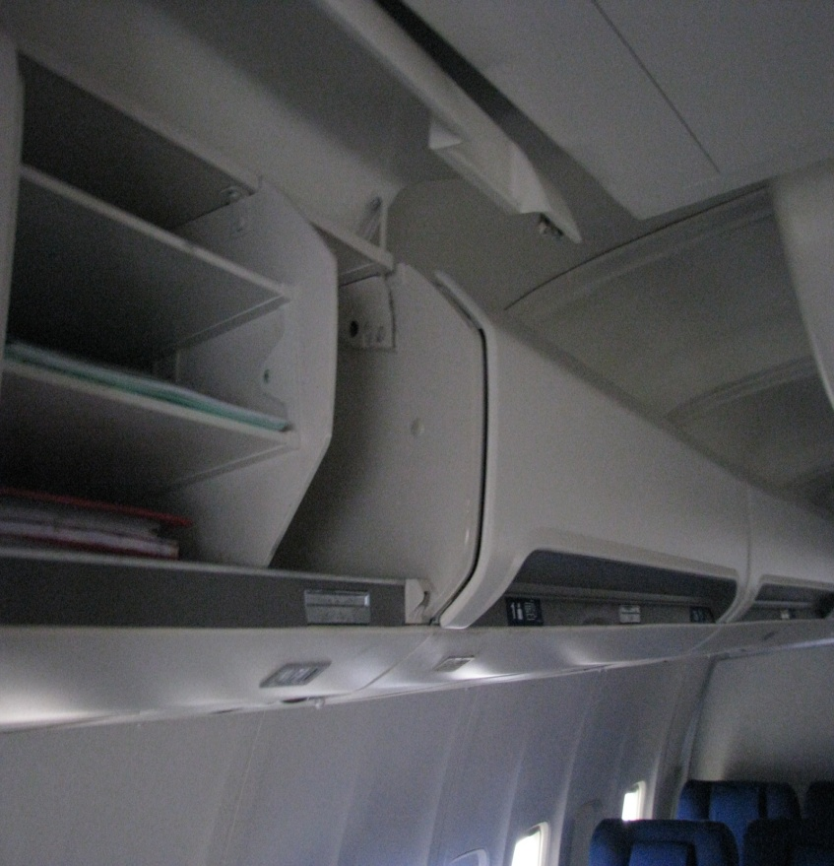
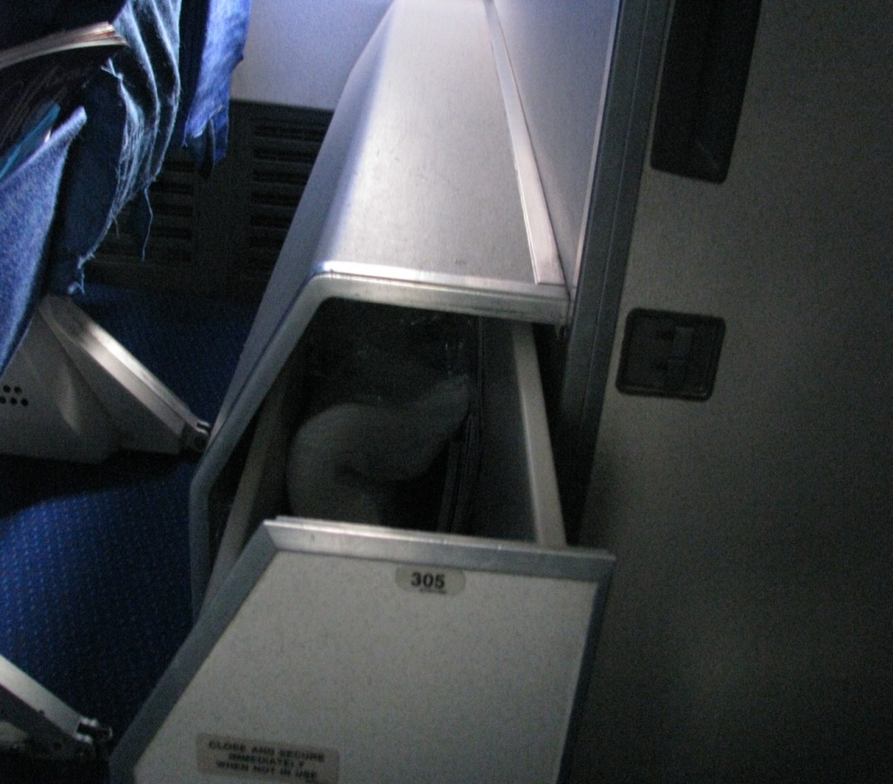
Pemeriksaan Bagian Tengah
A
B
C
Tempat Bagasi Penumpang

Slide 35
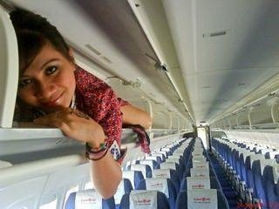
Pemeriksaan Bagian Tengah
A
B
C
Kalo ini periksa tidak ??

Slide 36
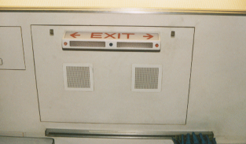
Pemeriksaan Bagian Tengah
A
B
C
Exit Panel

Slide 37
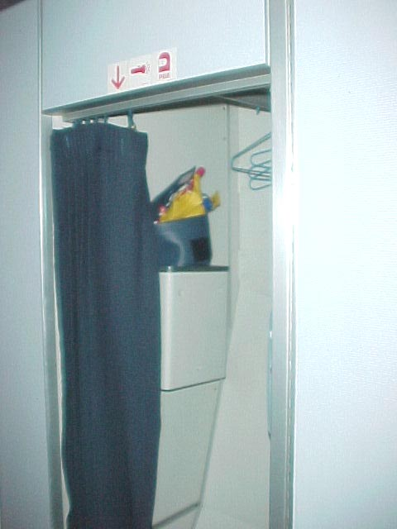
Pemeriksaan Bagian Tengah
A
B
C
Locker

Slide 38
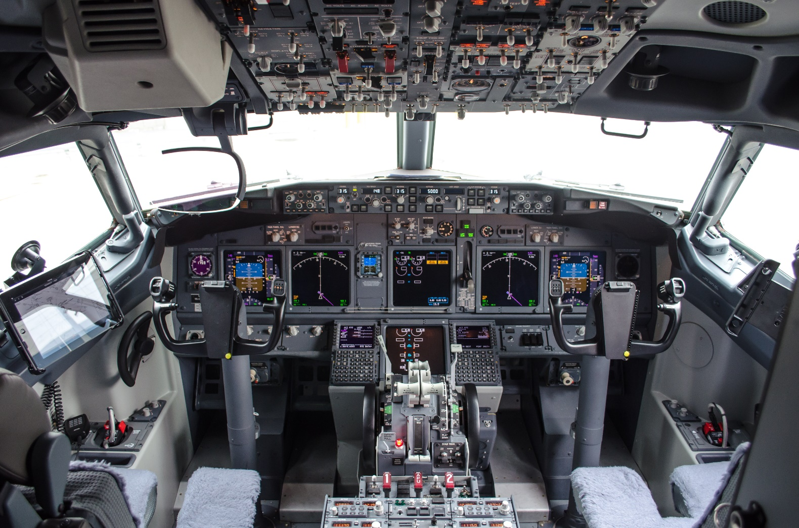
Pemeriksaan Bagian Depan
A
B
C
Rang control Penerbangan

Slide 39
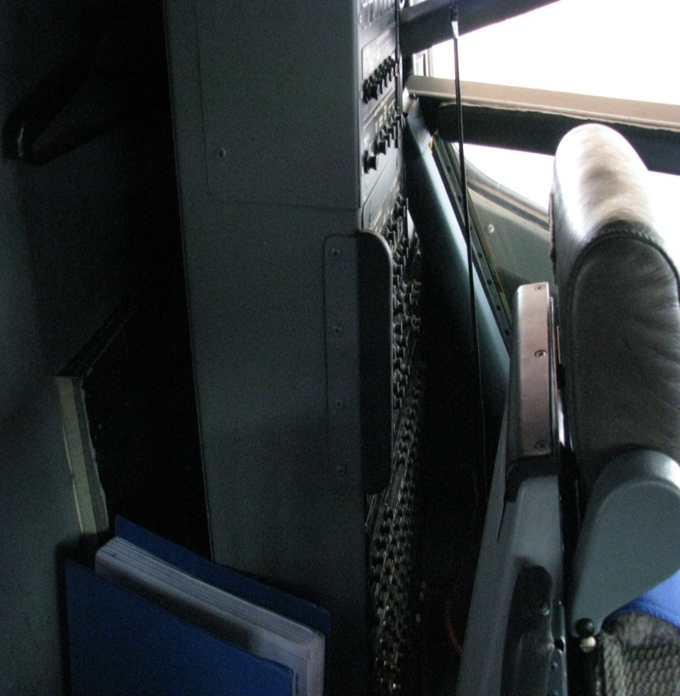
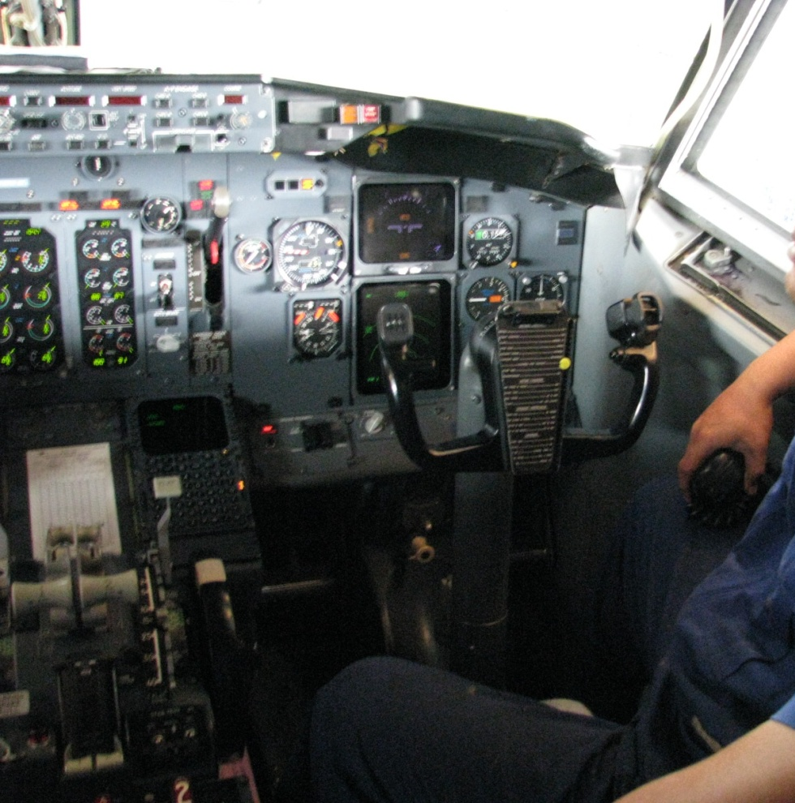
Pemeriksaan Bagian Depan
A
B
C
Ruang Kontrol Penerbangan

Slide 40
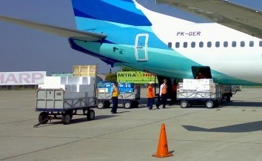
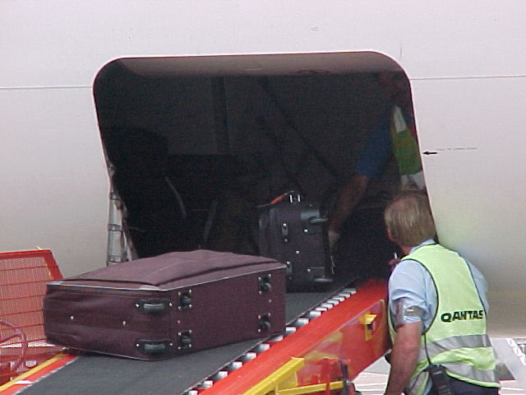
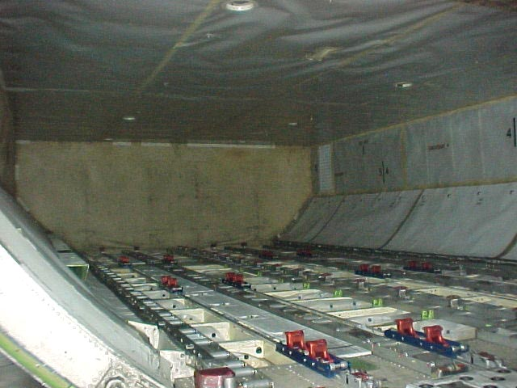
Pemeriksaan Bagian Luar
A
B
C
Tempat Pengeluaran Cargo

Slide 41
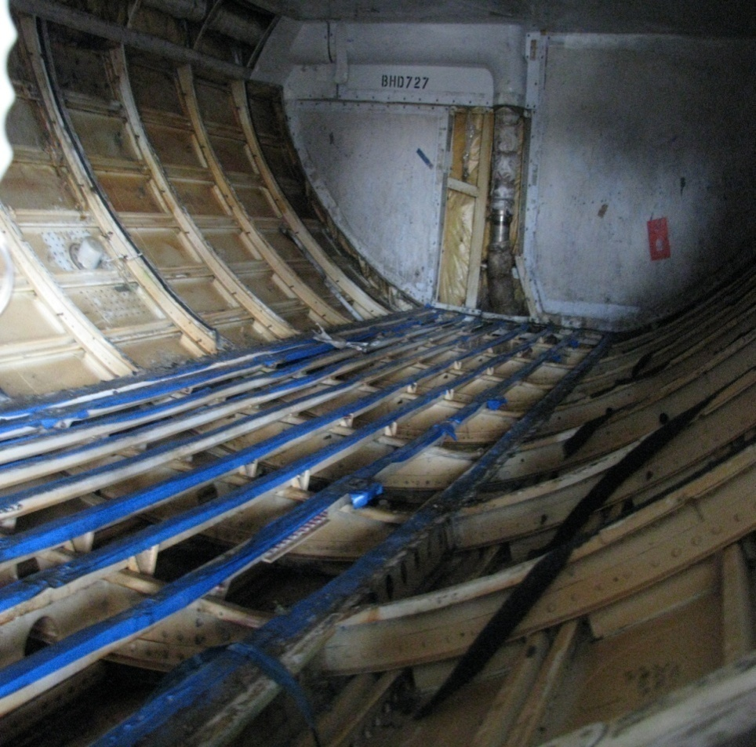
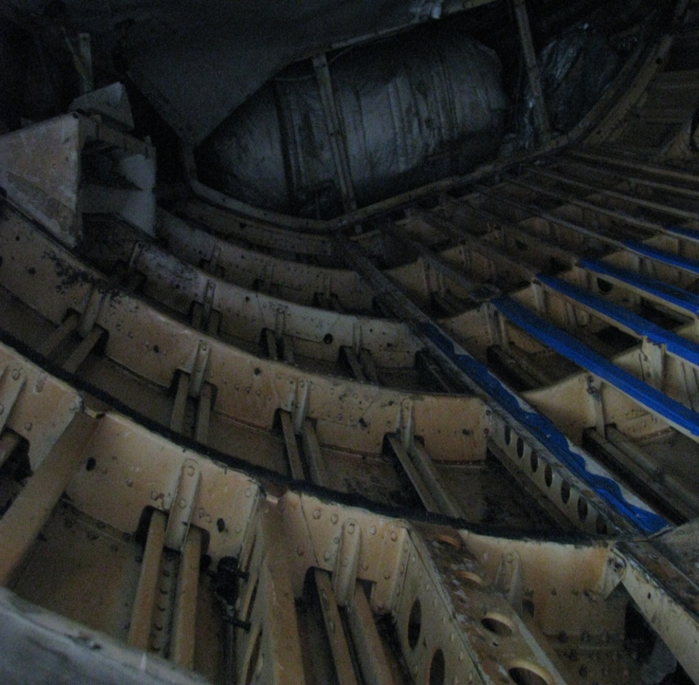
Pemeriksaan Bagian Luar
A
B
C
Tempat Cargo

Slide 42
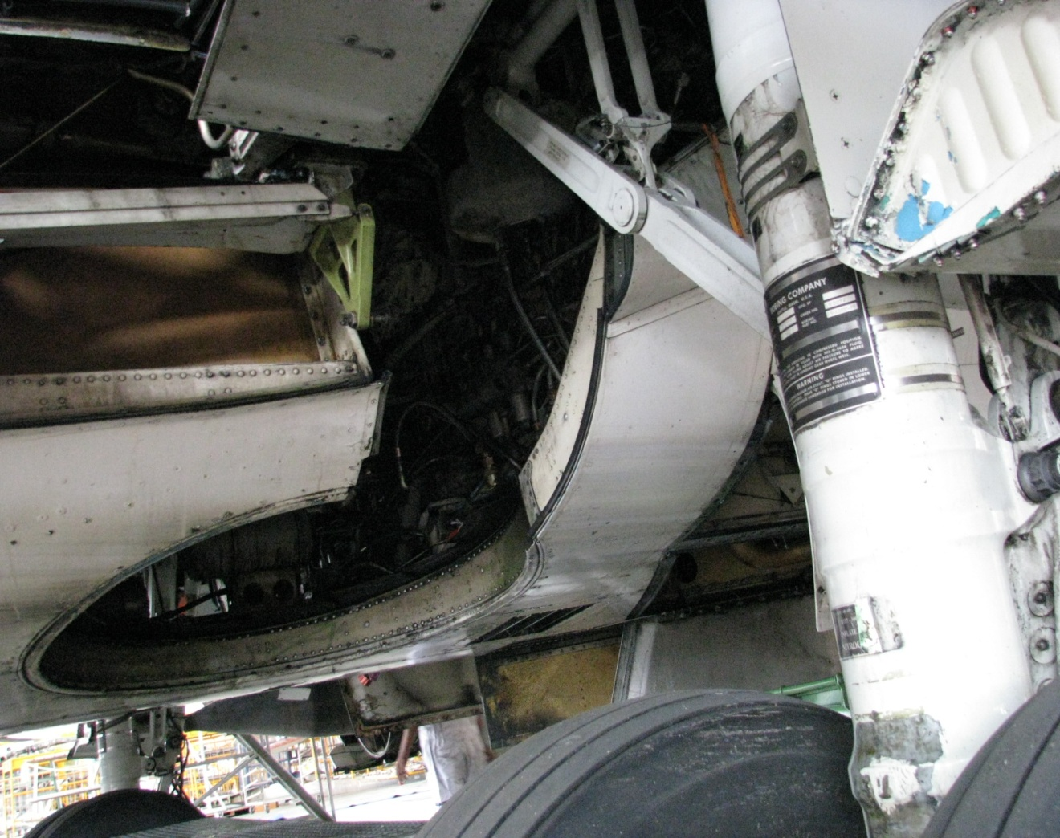
Pemeriksaan Bagian Luar
A
B
C
LANDING GEAR WHEEL

Slide 43
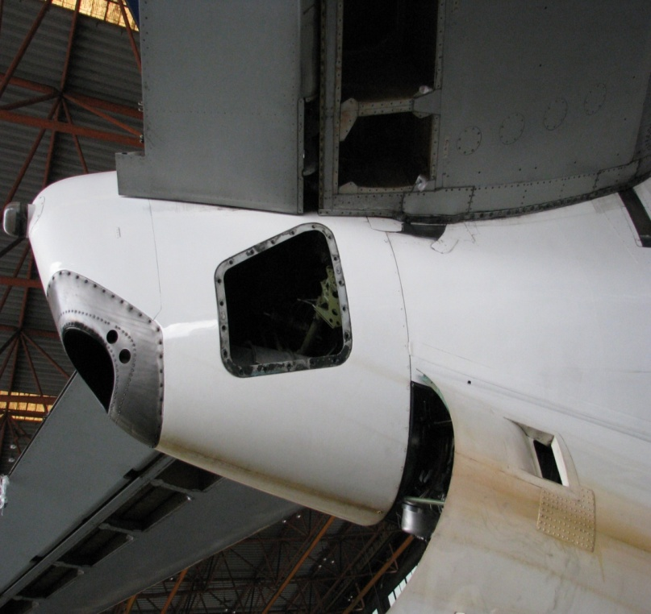

Pemeriksaan Bagian Luar
A
B
C
Bagian Ekor

Slide 44

Pemeriksaan Bagian Luar
A
B
C
Pengisian Bahan Bakar

Slide 45

Terimakasih ya bapak,ibu , abang-abang semua……..
A
B
C

